Slide 1
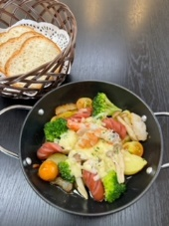
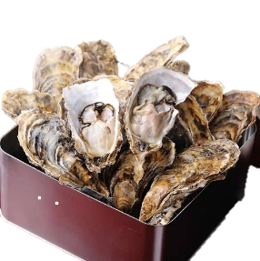
か
）ここに文字を入力
完全
予約制
2024
2025
三
11/10
≫
2/23
日
日
き
ツ
峠
グ
リ
小
ー
ン
セ
ン
屋
タ
セットメニュー
えびのアヒージョ＠1150
ー
かきセット
の
+2,500円で2時間飲み放題!
・かき 8個
・有頭エビ 2尾
・むきホタテ 2個
・焼おにぎり 1個
一人前
2,800円（税込）
バラエティーセット
・ホンビノス貝 2個
・焼おにぎり 1個
・広島産かき 5個
・むきホタテ 1個
・ムール貝 3個
一人前
2,300円（税込）
単品メニュー
ワイン・アヒージョあり
利用上の注意………………
※ 1テーブル/4,600円以上のご注文で、
テーブル代２時間無料（延長不可）
※ 但し、食材の持込みがある場合は、
テーブル代が発生します。
※ ５日前迄にご予約下さい。
※ 食材のお預かりは致しかねます。
セットメニュー
かき1㎏ 1,980円 有頭エビ2尾 400円
かき2㎏ 3,960円 ホンビノス貝2個 500円
むきホタテ2枚 700円 きのこ3種盛合せ 400円
ムール貝3個 400円 焼おにぎり 200円
三ツ峠グリーンセンター
0555-25-3000
山梨県南都留郡西桂町下暮地1900
http://mitsutoge.roukyou.gr.jp

